Slide 1
Como Instalar Glut para Code Blocks no WIndows
Por Victor Balbo

Slide 2
Passo 1
Ter o Code Blocks instalado. Link para download: http://sourceforge.net/projects/codeblocks/files/Binaries/13.12/Windows/codeblocks-13.12mingw-setup.exe/download
Baixar o glut no link: http://www.deannicholls.co.uk/site/files/glut.zip

Slide 3
Passo 2
Extrair o arquivo Glut.zip
Copiar o arquivo ‘glut32.dll’ para a pasta ‘C:\Windows\System32’ (Em caso de Windows 64 bits, copiar apenas para a pasta ‘C:\Windows\sysWOW64’).
Copiar o arquivo ‘glut.h’ para a pasta ‘include\GL’ do compilador MinGW (O caminho padrão do arquivo é ‘C:\ProgramFiles\CodeBlocks\MinGW\include\GL’)

Slide 4
Passo 2
Copiar o arquivo ‘libglut32.a’ para a pasta ‘MinGW\lib’ do compilador MinGW. (O caminho padrão é ‘C:\Program Files\CodeBlocks\MinGW\lib’)

Slide 5
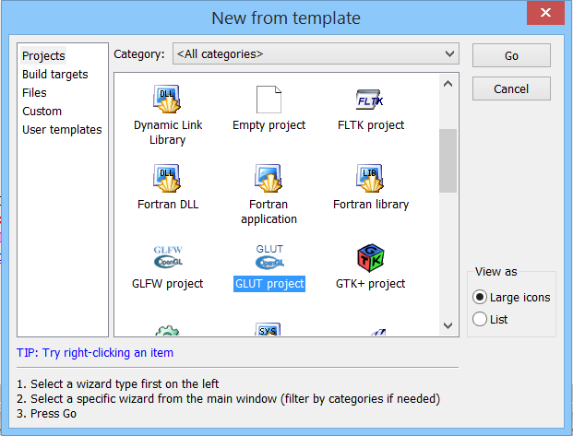
Criar prjeto
A partir de agora o Glut estará instalado.
Para usá-lo basta criar um novo projeto no Code Blocks (Clicando em ‘File>New>Project’ e escolher Glut Project na janela que abrir.

